Slide 1
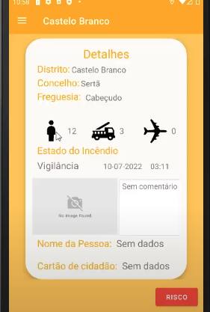
Analise da APP Incêndios
Trabalho Realizado por :
Manuel de Sousa nº 21907715
Tomás Martins nº 21907834
Análise Realizada por :
Tiago Rodrigues nº22004242
Docente : Miguel Tavares

Slide 2
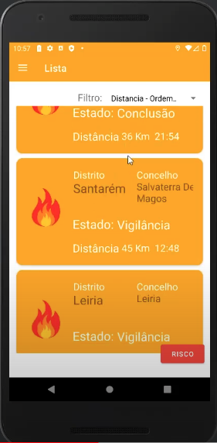
Critica 1
Se existir a necessidade de colocarmos um botão tal como está apresentado o botão risco , este deverá ser colocado na parte inferior mas não deve “perturbar” a informação dos incêndios conforme são mostradas pelas caixas laranjas.
Conclusivamente o botão risco não esta bem posicionado no ecrã pois oculta uma parte da palavra do estado conforme o scroll do ecrã

Slide 3
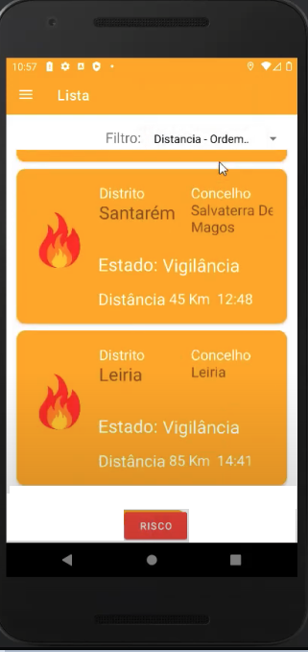
Melhoria 1
Como pudemos ver pela imagem foi feita a correção do posicionamento do botão risco de modo a não incomodar as informações em relação aos fogos presentes.
O botão risco ficando assim na parte inferior central do ecrã

Slide 4
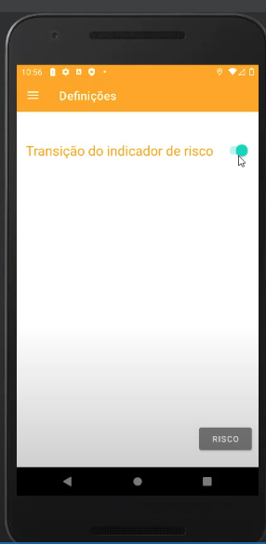
Critica 2
Esta situação demonstra caso o smartphone atinja 10% de bateria ( sinal de bateria fraca) o botao risco é muda para cor cinzenta sendo anteriormente vermelha.
Para colocar de novo o botão de risco de ”volta” a sua cor original tem de ir as definições da app e retorna-la para vermelho deslizando numa opção na qual não deveria ser preciso , dando assim trabalho aos utilizadores , ou seja , deveria ser automático

Slide 5
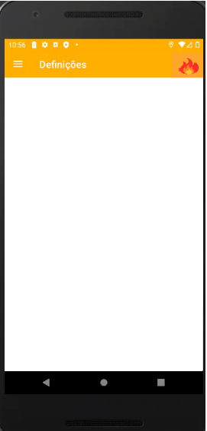
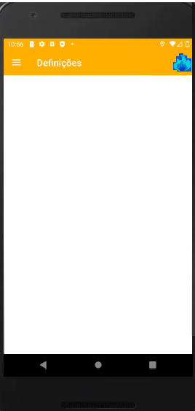
Melhoria 2
Como pudemos ver pela imagem foi apagado o botão risco e adicionado um novo ícone “incendio” que se pode obter a mesma informação que o botão risco continha e que muda automaticamente a sua cor consoante a bateria do smartphone
Acho que esta melhoria se torna muito significativa para o projeto em sim pois retira uma opção das definições insignificante dado a aplicação em si e melhora o código presente

Slide 6
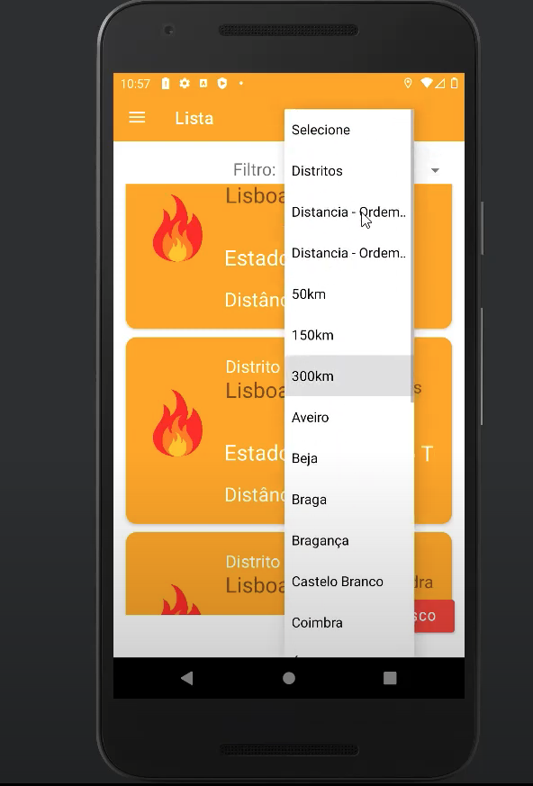
Critica 3
O filtro de procura da lista incêndios está tudo junto , ou seja , um utilizador não tem a capacidade de selecionar um distrito a sua escolha e ao mesmo tempo um certo raio de kms. Como também não é possível ordenar por distancia e selecionar o distrito pretendido.
Recomendaria separar esse mesmo filtro em três de forma poder conjugar as informações pretendidas pelo utilizador

Slide 7
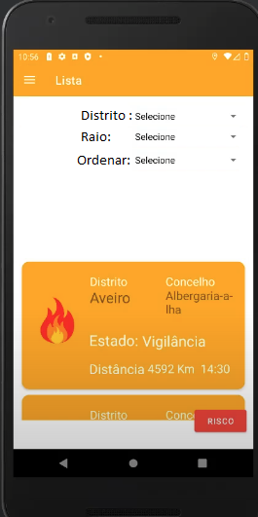
Melhoria 3
Podemos observar na imagem ao lado que ao separar os respetivos campos de filtro em relação a lista de incêndios é possível relacionar 3 tipos de dados diferentes e obter os dados pretendidos aonde anteriormente não seria possível pois o utilizador apenas podia escolher um campo.
Por exemplo podemos procurar no distrito de lisboa num raio de 20km e ordenar por data mais recente

Slide 8
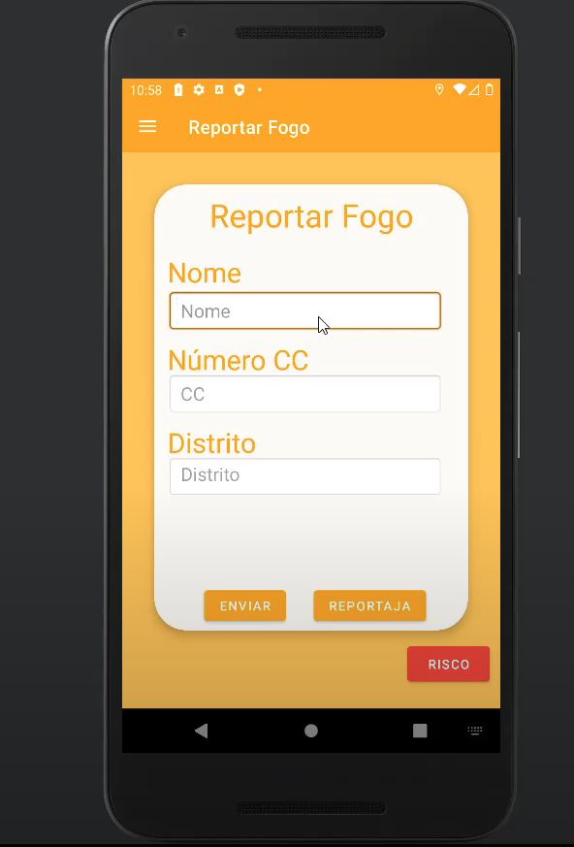
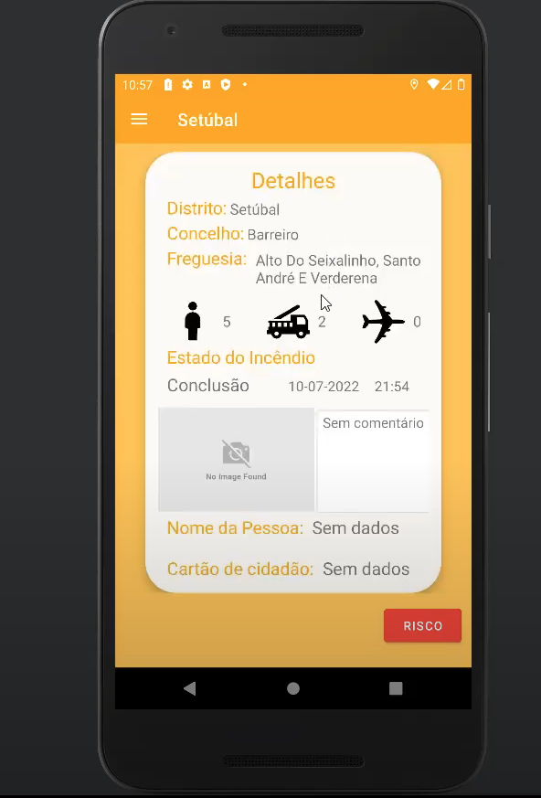
Critica 4
No formulário de reportar fogo não existe um campo para dar upload de uma imagem enquanto na consulta de fogos é disponibilizado um campo onde se pode ver uma fotografia tal como na segunda imagem do lado direito.
Pode haver situações que não implica upload de imagem tal como reportaJa mas seria necessário na consulta desse mesmo incendio , ocultar a parte da fotografia

Slide 9
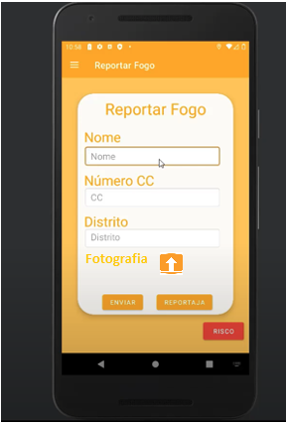
Melhoria 4
Proponho alterar o formulário do reportar fogo adicionado um novo campo chamado fotografia com a possibilidade de realizar um upload de uma imagem. Essa mesma imagem mais tarde aparecera na consulta do respetivo incendio associado

Slide 10
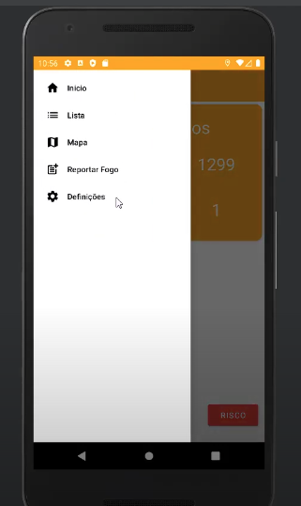
Aspeto Positivo 1
A presente figura demonstra que o ícone dos toques dos utilizadores perante um menu drawer é bastante funcional como também a existência de sombra ao arrastar para o menu lateral.
Não esquecer que cumpre a principal característica de surgir pela esquerda

Slide 11
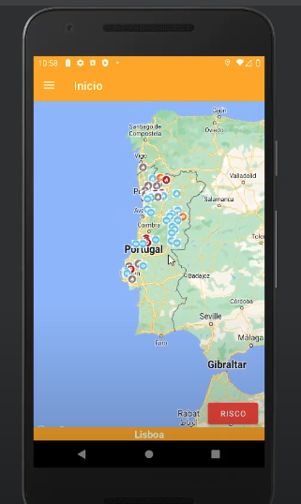
Aspeto Positivo 2
A presente figura demonstra que há um bom contraste de cores tornado o mapa mais legível perante os incêndios existentes. Como também existe um rácio entre a cor de fundo e o texto

Slide 12
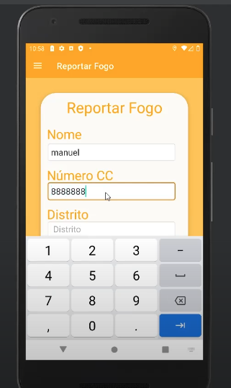
Aspeto Positivo 3
A presente figura demonstra que há os campos foram bem representados ( todos tem um label) aonde cumprem o próprio significado por exemplo o numero CC esta limitado a um certo numero de dígitos onde apenas permite números ao preencher

Slide 13
FIM

